Slide 1
Aufbau eines Wärmenetzes Haste-Hohnhorst
aktueller Stand
3. Infoabend – Bürgerhaus Haste
29.05.2024

Slide 2
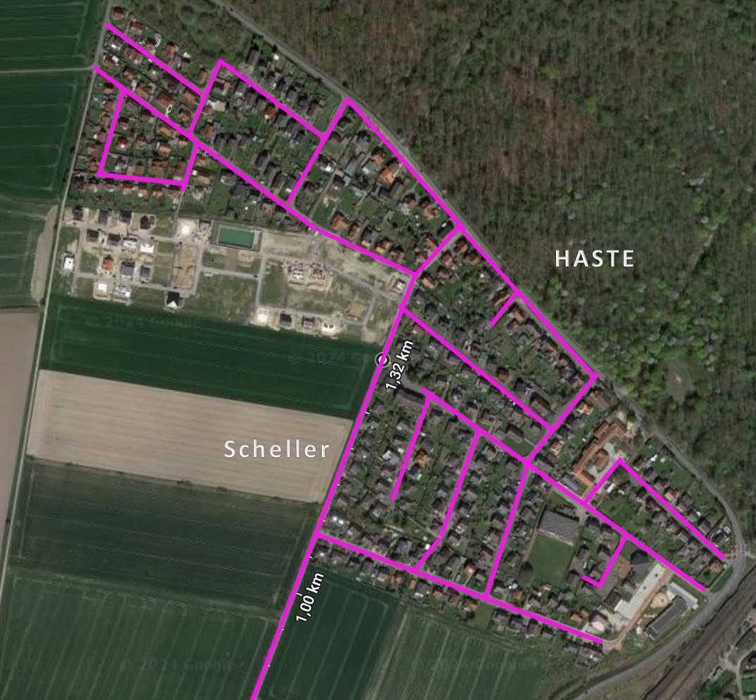
mögliches Wärmenetz Haste Hohnhorst
Rohrnetz ca. 10 km
Notes:
In welchem Gebiet wollen wir das Wärmenetz bauen?
Was haben wir bereits geklärt: Gespräch mit Banken, Westfalen Weser Energieservice, Herrn Sandmann als Bürgermeister in Haste, Heizungsinstallateure für die Umsetzung in den Häusern

Slide 3
Gesetzliche Rahmenbedingungen
bis 2045 soll Deutschland Treibhausgas-neutral werden, wichtig für alle unter 75-jährige
ab da keine fossilen Energieträger (Kohle, Gas, Öl ) mehr verbrannt werden.
spätestens Mitte 2028 sollen alle neuen Heizungen mit 65 Prozent erneuerbarer Energie betrieben werden
Individuelle Lösung z. B. Wärmepumpe, Pelletheizung oder Dinge die wir heute noch nicht kennen
Gemeinschaftliche Lösung, z. B. Wärmenetz ➔ persönlicher geringerer Kapitalbedarf da gemeinschaftliche Investition auch über meine Lebenszeit hinaus
Notes:
Vorteile Nachteile für Wärmenetz
Für Wärmepumpe
Hinweis CO2-Preis +2 ct/kWh, Netzentgelt für Gasleitungen wird steigen
Gerne weitere Detailfolie
Reparierte Heizung bis 2024
Bis 2045 darf ich die Heizung reparieren

Slide 4
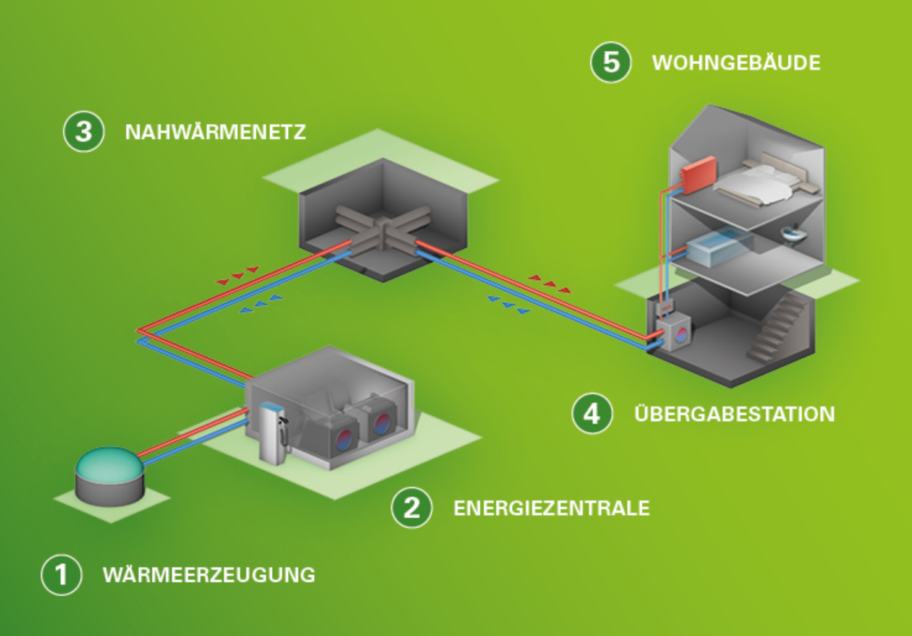
Lokale Wärmeerzeugung
Die Installation im Haus wird von Heizungsfirmen durchgeführt, wir sind mit einigen lokalen Handwerkern bereits im Gespräch
Notes:
1 Wärmeerzeugung Lattwesen
2 2. Wärmequelle möglich?
3 Übergabestation Primär von Genossenschaft, Sekundärkreislauf sind Kosten des Kunden, dafür BEG 35-70 %

Slide 5
Kosten einer individuellen Lösung
Überlegung Heizungstausch M. Willms:
Wärmepumpe
Einfache Technik Investition ~35.000 € ➔ 315 €/Monat
aufwendigere Technik ~60.000 € ➔ 435 €/Monat
inkl. Teilfinanzierung, Betriebskosten, 20 Jahre
Notes:
0 % CO2 Preis, individuell immer noch CO2 Bepreisung
Ab 28 CO2 Preis frei, könnten auch 30 €/t

Slide 6
Kosten einer gemeinschaftlichen Lösung
Haus, wenig Verbrauch 15000 kWh/a, 230 €/Monat + 14 k€ Anschluss (Genossenschaftsanteile + Anschlusskosten)
mittlerer Verbrauch 22.000 330 €/Monat + 14 k€ Anschluss
hoher Verbrauch 80.000 kWh =1200 €/Monat + 20 k€ Anschluss
Möglichkeit: Mehr Anteile zu erwerben, dieser werden mit 4 % als Warengutschrift verzinst, steuerfrei
Notes:
0 % CO2 Preis, individuell immer noch CO2 Bepreisung
Ab 28 CO2 Preis frei, könnten auch 30 €/t

Slide 7
Die nächsten Schritte 1
Es wird Geld wird für die sofortige Planung (Machbarkeitsstudie) benötigt, bis zu 350 € je Interessent
Das Geld kann verloren sein, aber besser 350 € verlieren als 14.000 € und eine zerrissene Straße ohne Funktion
Die Genossenschaft wird gegründet, wenn die Machbarkeitsstudie „grünes Licht“ gibt
Die 350 € werden auf den Genossenschaftsanteil angerechnet
Wenn die Mehrheit heute den Beschluss fasst so zu verfahren, teilen wir Ihnen die Kontonummer kurzfristig mit, auch über unsere Website.

Slide 8
Die nächsten Schritte 2
Wir werden eine Sprechstunde für die Genossenschaft einrichten, die Sprechzeiten stehen auf der Website

Slide 9
Abschluss
Um unsere Pläne weiter zu verwirklichen, müssen wir Menschen haben die kontinuierlich MITARBEITEN
Z. B. Buchhaltung, Abrechnung, in Teilaufgaben
Alternative: Vergabe nach außen ➔ es wird auf jeden Fall teurer, für jeden ein 3-stelliger Betrag/a
Wer sich bisher noch nicht als Interessent eingetragen wurde, ist herzlich eingeladen, dass jetzt nachzuholen, Zettel ausliegend oder Website

Slide 10
Wollen Wir…
Wie ist die Stimmung, wollen wir das machen?
Bis auf 2 haben alle, die auf der Veranstaltung waren, zugestimmt so zu verfahren.

